Slide 1
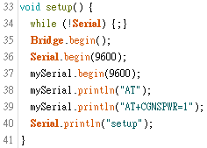
TX, RX
38 確認模組有在工作
39 傳送GPS電源開關指令，1為開

Slide 2
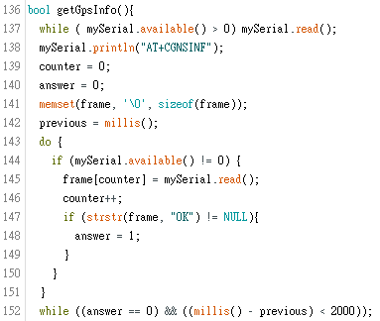
136 getGpsInfo()，取得GPS天線接收到的衛星時間與GPS位置
137 確認是不是真的連到模組
138 向模組傳送”AT+CGNSINF”指令，此指令為接收GPS訊號
139
140
141 將frame填滿空字元
142 計時
143
144 確認模組還在線上
145 開始接收回傳資料
146
147 確認是否結束，結束字“OK”
148
149
150
151
152超過2秒停止接收

Slide 3
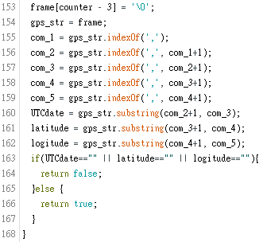
153 去除結束字“OK”
154
155 用逗點切割資料
156
157
158
159
160 得到衛星時間
161 得到經度
162 得到緯度
163 資料齊全回傳true
164
165
166
167
168

Slide 4
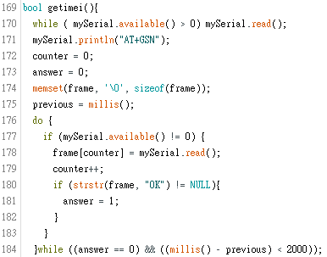
169 getimei()，取得imei
170 確認是不是真的連到模組
171 向模組傳送” AT+GSN”指令，此指令為的到晶片imei序號
以下如同getGpsInfo()

Slide 5
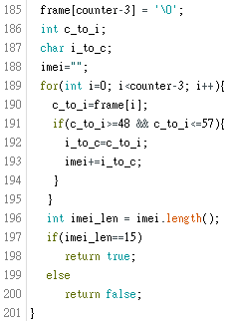
185 去除結束字“OK”
186
187
188
189 切割資料
190
191
192
193
194
195
196
197 如果imei長度為正確長度15回傳true

